Slide 2
SITUACIÓN ACTUAL:

Slide 3
SITUACIÓN ACTUAL EN LATINOAMÉRICA
DESEMPLEO
26 millones de personas se encontraban sin trabajo antes de la pandemia.
Desde el segundo trimestre del 2020, 15 millones de personas han perdido sus trabajos.
Fuente: Organización Internacional de Trabajo, 2020

Slide 4
SITUACIÓN ACTUAL EN LATINOAMÉRICA
SALUD
En Latinoamérica hay más de
3.2 MILLONES
El estrés, la mala alimentación y, en general, el estilo de vida actual, contribuyen a que estemos más propensos a enfermedades, por lo que es importante la
PREVENCIÓN
de personas
con Insuficiencia Cardíaca
Fuentes: Deloitte (2016) y OMS (Infografía sobre la Diabetes – 2016).

Slide 5
LA INDUSTRIA DEL BIENESTAR
Son las soluciones que, desde diferentes sectores, proponen mejorar los hábitos del estilo de vida actual
Las tendencias actuales demuestran que la industria del fitness, nutrición, salud y belleza son una excelente oportunidad de negocio para los próximos años.

Slide 6
CUADRANTES DE FLUJO DE DINERO
¿En qué cuadrante te encuentras?
SEGURIDAD
LIBERTAD
Trabajas para el dinero
El dinero trabaja para ti
EMPLEADO
DUEÑO
60%
4%
Si no trabaja, no recibe pago
Invierte dinero y tiene flexibilidad de tiempo.
AUTOEMPLEADO
INVERSIONISTA
35%
Es dueño de su empleo; su negocio depende de él y de su tiempo.
1%
Su dinero trabaja para él y disfruta de la verdadera LIBERTAD.
INGRESO LINEAL
INGRESO RESIDUAL
AUTOR: Robert Kiyosaki

Slide 7
El Negocio de Venta Directa
Sistema de negocios utilizado para distribuir productos o servicios, eliminando los intermediarios y reduciendo costos.
NEGOCIO
TRADICIONAL
FÁBRICA
MAYORISTA
MINORISTA
CONSUMIDOR
NEGOCIO DE
VENTA DIRECTA
PLAN DE
BONIFICACIÓN
FÁBRICA
CONSUMIDOR

Slide 8
LA EMPRESA QUE NOS RESPALDA

Slide 9
PARQUE INDUSTRIAL DE LA SALUD TIENS

Slide 10
VISIÓN GLOBAL
SUCURSALES TIENS
CASA MATRIZ
TIENS ESTÁ ENTRE LAS
EMPRESAS MLM
MÁS GRANDES DEL MUNDO

Slide 11
“La cosa más afortunada en este mundo no es ganar una lotería, sino encontrarse con alguien que puede llevarte a un mundo más grande”
Li Jinyuan
Fundador y Presidente de TIENS

Slide 12
NUESTROS
PRODUCTOS

Slide 13
Esencia de la cultura tradicional de la medicina China
+
Biotecnología
de punta
Los mejores productos para reforzar el sistema inmune

Slide 14
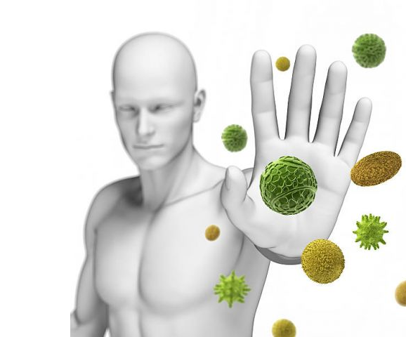
LÍNEAS DE PRODUCTO
SUPLEMENTOS PARA LA SALUD
Refuerzan tu sistema inmune.
Equilibran tu organismo.
Previenen enfermedades.
Te brindan energía y vitalidad.

Slide 15
LÍNEAS DE PRODUCTO
EQUIPOS
PARA LA SALUD
LÍNEA DE
BELLEZA
CUIDADO
PERSONAL

Slide 16
¿CÓMO GANAR DINERO EN TIENS?

Slide 17
¿Qué opciones de ingreso tengo en TIENS?
Obtienes automáticamente un porcentaje de rentabilidad y puedes empezar a ganas dinero por consumir productos Tiens.
COMO
CONSUMIDOR
Obtienes ganancias por ayudar a que más personas conozcan el negocio y cambien su estilo de vida con Tiens.
COMO
EMPRESARIO

Slide 18
1° BENEFICIO AL
CONVERTIRTE EN DISTRIBUIDOR
INDEPENDIENTE TIENS…
…OBTIENES UN % DE RENTABILIDAD POR LA VENTA DE PRODUCTO AL PÚBLICO FINAL

Slide 19
SI QUIERES SER EMPRESARIO
ADQUIERE UNA MEMBRESÍA
15%
8%
5%
*Porcentajes de descuento en tus compras personales, adicional al % de rentabilidad que obtienes al afiliarte a Tiens.

Slide 20
¿QUIERES CONOCER 2 DE NUESTROS BONOS SEMANALES?

Slide 21
Bono de Inicio Rápido
A
SI INGRESAS
UNA PERSONA “A”
25%
Bono IR: 800PV x 25%
$200
$200

Slide 22
Bono Acelerado
Bono Acelerado:
800PV x 11%
$ 200
$88
Balance 11%
$88
$488
$488
$ 200

Slide 23
Y ESO ES SOLO UNA DEMOSTRACIÓN DE LO QUE PUEDES GANAR DESARROLLANDO EL NEGOCIO DE TIENS

Slide 24
ESCALERA DEL ÉXITO
8 ESTRELLAS
7 ESTRELLAS
6 ESTRELLAS
5 ESTRELLAS
4 ESTRELLAS

Slide 25
ESTATUS DE HONOR
DIRECTOR
DE HONOR
DIRECTOR
LEÓN DE
DIAMANTE
LEÓN DE
ORO
LEÓN DE
PLATA
LEÓN DE
BRONCE

Slide 26
PREMIOS ESPECIALES
AUTO
MANSIÓN

Slide 27
PREMIOS ESPECIALES
VIAJES

Slide 28
SISTEMA EDUCATIVO REGIONAL
Tiens te ofrece un Sistema Educativo Regional para que comiences a adquirir herramientas que te permitan desarrollar tu negocio desde el primer día.
PRODUCTO
NEGOCIO

Slide 29
¿Encuentras en TIENS una oportunidad atractiva para ti?

